Slide 1


Institutito Politécnico Nacional
Escuela Superior de Cómputo
Prototipo de aplicación para la detección de deficiencia de nutrientes en cultivos de hidroponía.
Presenta:
Edgar Rodrigo Arredondo Basurto
Directores
Ing. Eduardo Gutiérrez Aldana
Dr. José Félix Serrano Talamantes

Slide 2
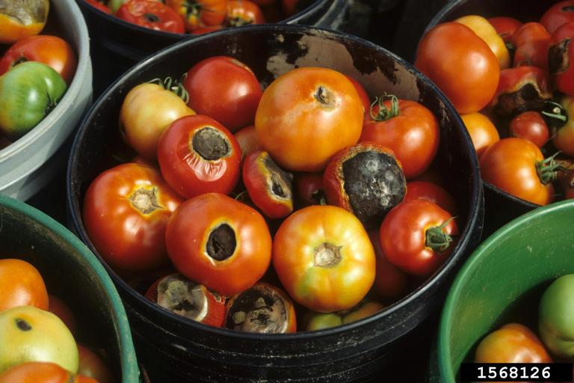
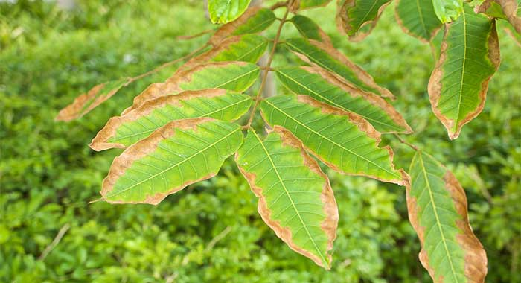
1. Identificación del problema
La hidroponía permite cultivar especies para el consumo humano en regiones donde no existen tierras de cultivo.
Los nutrientes se proporcionan disueltos en agua.
Si existe una deficiencia de algún nutriente en la solución, se genera una anormalidad dentro de la estructura fisiológica de la planta.
Figura 1.1 Daño causado por deficiencia de calcio.
Figura 1.2 Daño causado por deficiencia de potasio.

Slide 3
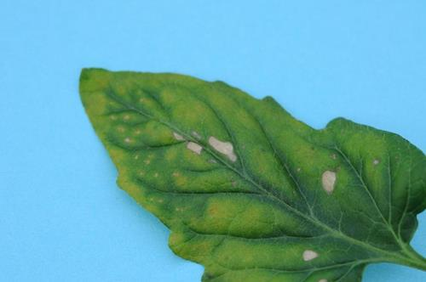
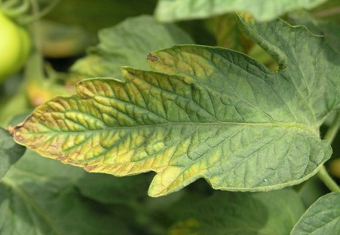
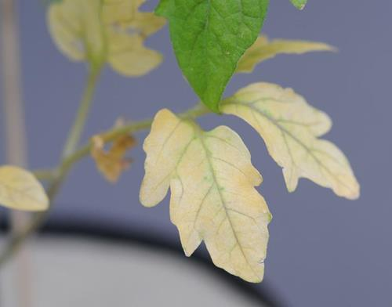
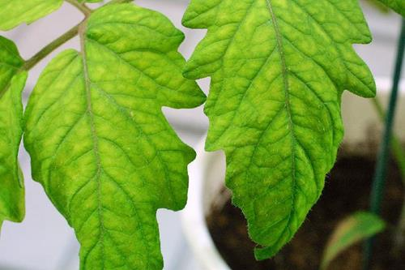
2. Objetivos
Objetivo general
Diseñar y desarrollar el prototipo de una aplicación de visión por computadora que analiza imágenes de hojas de tomate con una anormalidad visible y realiza un diagnóstico de una posible deficiencia de nutrientes, en un subconjunto definido de nutrientes.
Figura 2.1. Deficiencia de magnesio
Figura 2.2. Deficiencia de potasio
Figura 2.3. Deficiencia de nitrógeno
Figura 2.4. Deficiencia de azufre

Slide 4
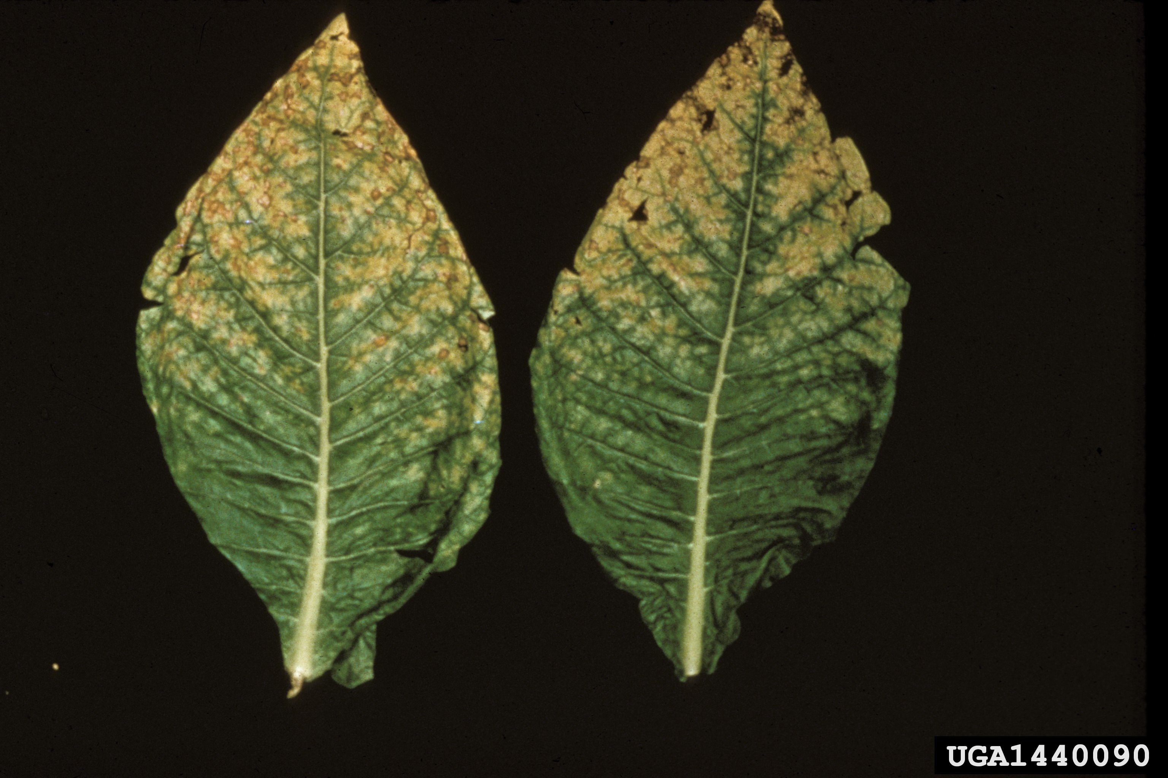
2. Objetivos
Objetivos particulares
Definir y diseñar el proceso de segmentación de una hoja, sin considerar restricciones en el fondo de la imagen.
Definir los descriptores adecuados para la clasificación de las hojas y diseñar el método de extracción de los mismos.
Análisis y selección del lenguaje y entorno de desarrollo de la aplicación para el usuario.

Slide 5
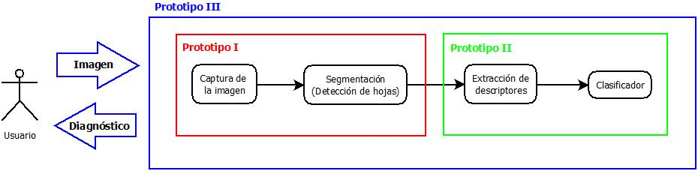
3. Resumen

Slide 6
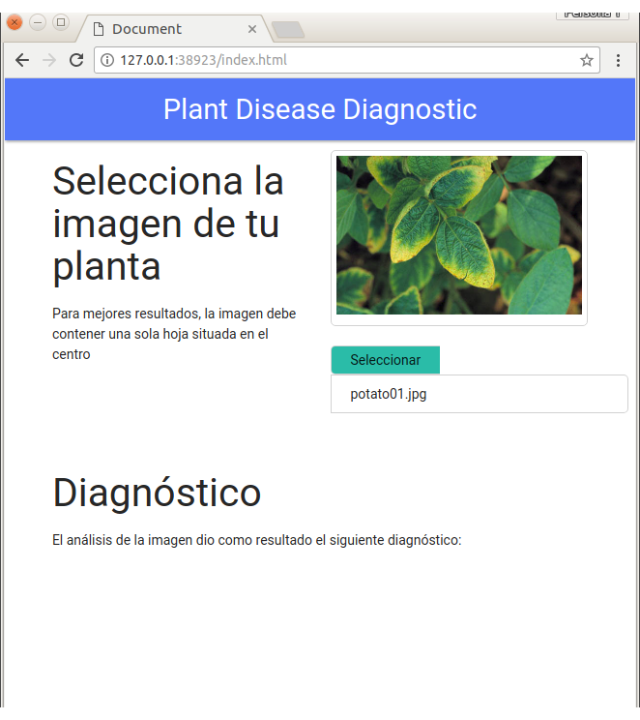
Figura 3.1. Diseño preliminar

Slide 7
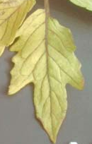
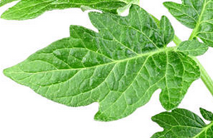
4. Captura y segmentación de la imagen.
La imagen de entrada tiene las siguientes restricciones.
Contener hojas de planta de tomate (figura 4.1).
Capturar preferentemente solo una hoja con síntomas de la deficiencia (figura 4.2).
Figura 4.1. Forma de hoja de una planta de tomate.
Figura 4.2. Ejemplo de imagen de entrada.

Slide 8
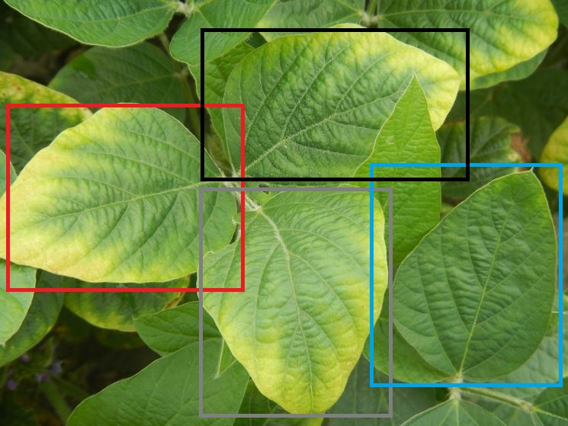
4. Captura y segmentación de la imagen.
Los objetos de interés son las hojas, por lo que deben segmentarse del resto de la imagen (figura 4.3).
Para segmentar las hojas se emplea un algoritmo de detección de objetos.
Se optó por una Máquina de Vectores de Soporte (SVM) entrenada con descriptores HOG* (Histograma de Gradientes Orientados) [3].
Figura 4.3. Detección de hojas.
* Dalal, Triggs. Histograms of Oriented Gradients for Human Detection, 2005

Slide 9
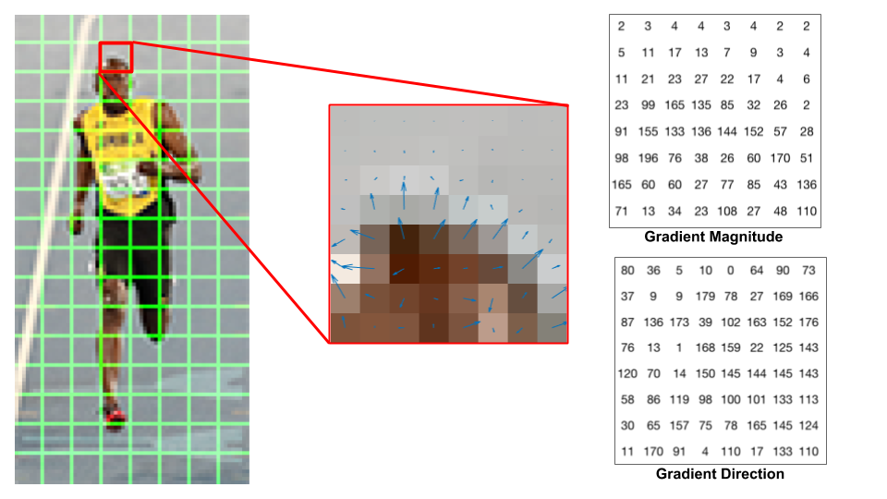
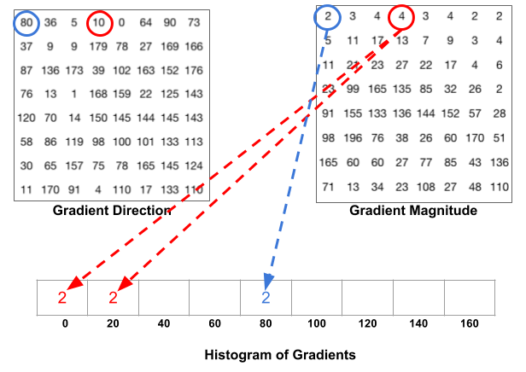
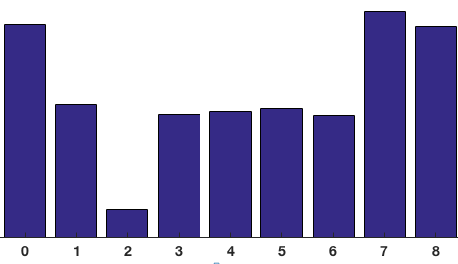
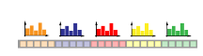
4. Captura y segmentación de la imagen.
Cálculo del descriptor HOG

Slide 10
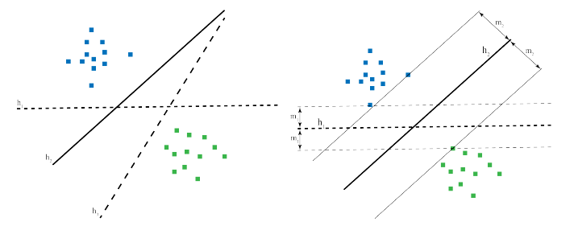
4. Captura y segmentación de la imagen.
Clasificador SVM

Slide 11
5. Descriptor y clasificación de la hoja
Descriptores de textura de Haralick
Momento angular
Contraste
Correlación
Varianza
Momento de diferencias inverso
Suma de promedios
Suma de varianzas
Suma de entropías
Entropía
Diferencia de varianzas
Diferencia de entropías
Medida de correlación 1
Medida de correlación 2
Máximo coeficiente de correlación

Slide 12
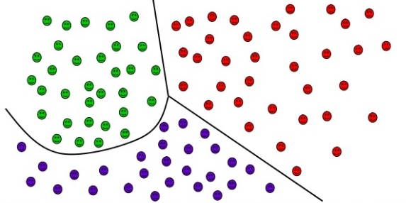
5. Descriptor y clasificación de la hoja
Las clases en las que una hoja puede ser clasificada son: 1) Hoja sana, 2) Hoja con deficiencia de potasio y 3) Hoja deficiencia de nitrógeno/azufre, 4)Hoja con deficiencia de magnesio y 5)Hoja con deficiencia no identificada.
El clasificador será seleccionado con base en pruebas de eficiencia durante la implementación del segundo prototipo.
 | C1 | C2 | C3
C1 | 195 | 4 | 1
C2 | 20 | 150 | 30
C3 | 0 | 0 | 200
Clasificador

Slide 13
6. Implementación
La funcionalidad relativa al sistema de visión por computadora será implementada con la biblioteca de OpenCV 3, que ofrece soporte para C++, java y python.
Resultado de un análisis de tiempo de ejecución, el resto de la implementación se realizará en C++ (tabla 6.1).
Características de la prueba:
Imagen de 500x374 px
SO Ubuntu 16.04 64 bits
Intel Core i3 2.53 GHz
RAM 4 GB
Lenguaje de programación | Java | Python | C++
Tiempo de respuesta [ms] | 188.8 | 195.58 | 112.48
Tabla 6.1 Comparativa en el desempeño de un mismo detector de objetos implementado en diferentes lenguajes de programación.

Slide 14
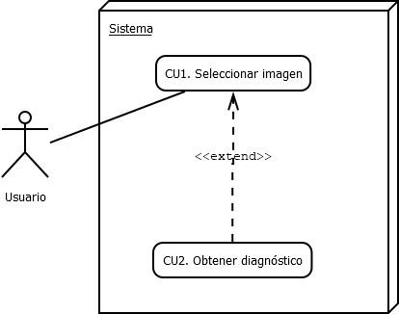
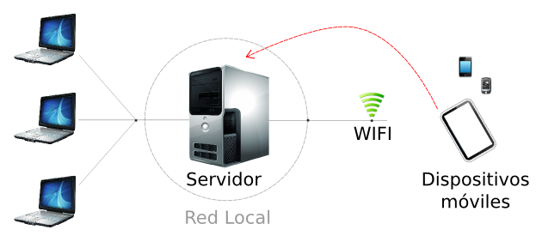
6. Implementación
La presentación del prototipo será como un servidor en una red local mediante la arquitectura de la figura 6.2.
Los casos de uso del usuario son dos, seleccionar imagen y obtener el diagnóstico (figura 6.3).
Figura 6.2 Arquitectura del sistema.
Figura 6.3 Casos de uso.

Slide 15
6. Implementación
La interfaz web propuesta se muestra en la figura 6.4.
Figura 6.4. Interfaz web propuesta.

Slide 16
7. Referencias
[1] Daren Mueller, Iowa State University, Bugwood.org.
[2] Comercializadora Hydro Environment S.A. DE C.V. Deficiencia de los nutrientes en las plantas. [En línea] Disponible en: http://hydroenv.com.mx/
[3] Rosenbrock A. Histogram of Oriented Gradients and Object Detection. Pyimagesearch. [En línea] Disponible en http://www.pyimagesearch.com/
[4] Cruza, J., Elcio, H., Shiguemorib y Lamartine N. F. Guimaraes. A comparison of Haar-like, LBP and HOG approaches to concrete and asphalt runway detection in high resolution imagery. 2015.
[5] Mallick, S. Histogram of Oriented Gradients. [En línea] Disponible en: https://www.learnopencv.com/

Slide 17
Gracias

